Slide 1
Web Essentials
Week 3 + 4
HTML
CSS

Slide 2
Lijsten

Slide 3
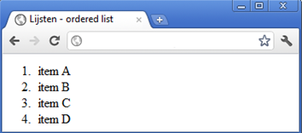
Geordende (genummerde) lijsten
<ol>
<li>item A</li>
<li>item B</li>
<li>item C</li>
<li>item D</li>
</ol>

Slide 4
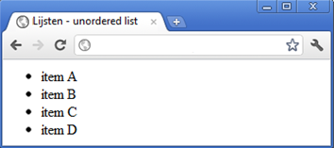
Ongeordende (ongenummerde) lijsten
<ul>
<li>item A</li>
<li>item B</li>
<li>item C</li>
<li>item D</li>
</ul>

Slide 5
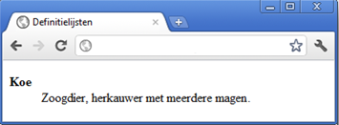
Definitielijsten
<dl>
<dt>Term</dt>
<dd>Definitie van woord</dd>
</dl>

Slide 6
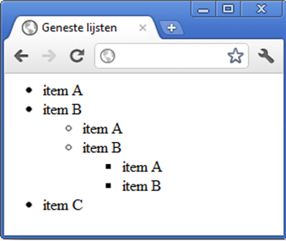
Geneste lijsten
<ul>
<li>item A</li>
<li>item B
<ul>
<li>item A</li>
<li>item B
<ul>
<li>item A</li>
<li>item B</li>
</ul>
</li>
</ul>
</li>
<li>item C</li>
</ul>

Slide 7
Oefening
Maak een nieuwe webpagina ‘recept.html’ aan.
Zoek het recept van een eenvoudige vanillecake op het internet.
Voeg een ongeordend boodschappenlijstje toe aan je webpagina met alle nodige ingrediënten om de vanillecake te maken.
Voeg een stappenplan met automatische nummering toe voor de handelingen die je moet uitvoeren om het recept te bereiden.

Slide 8
Media

Slide 9
Afbeeldingen
Bij het img-element zijn de attributen src en alt verplicht.
Het src-attribuut geeft aan welke afbeelding getoond wordt.
Het alt-attribuut geeft een alternatieve tekst mee die getoond wordt als de afbeelding niet kan weergegeven worden.
<img src="img/beeld1.gif" alt="hier staat een beeld" />

Slide 10
Afbeeldingsformaten
 | GIF | JPEG | PNG
Aantal kleuren | 256 | 16 miljoen | 16 miljoen
Bestandsgrootte | Groter | Kleiner | Kleiner
Downloadtijd | Langer | Korter | Korter
Decompressietijd | Korter | Langer | Langer
Animatie | Aanbevolen | Afgeraden | Afgeraden
Transparantie | Gif89a | Niet mogelijk | Mogelijk
Logo’s | Aanbevolen | Afgeraden | Afgeraden
Computertekening | Aanbevolen | Afgeraden | Afgeraden
Foto’s | Afgeraden | Aanbevolen | Aanbevolen

Slide 11
Afbeeldingen groeperen
Via het figure-element kan je foto’s, illustraties, diagrammen en codelistings groeperen.
<figure>
<img src="img/beeld1.gif" alt="beeld1" />
<img src="img/beeld2.gif" alt="beeld2" />
</figure>

Slide 12
Koppeling als afbeelding
Je kan een koppeling aan een afbeelding toevoegen door een a-element rond een img-element te plaatsen.
<a href="http://www.pxl.be"><img src="assets/logo.png" alt="PXL" /></a>

Slide 13
Audio
Met het audio-element kan je een geluidsfragment toevoegen.
Gebruik altijd meerdere audioformaten in een source-element om te komen tot een optimale browserondersteuning.
Via attributen kan je extra functies toevoegen.

Slide 14
Audio
<audio autoplay loop>
<source src="liedje.mp3" type="audio/mpeg">
<source src="liedje.ogg" type="audio/ogg">
Je browser ondersteunt geen geluid.
</audio>

Slide 15
Audio
Autoplay | Speelt het geluidsbestand bij het laden van de pagina.
Controls | Toont de controleknoppen.
Loop | Speelt het geluidsbestand in een lus.
Preload | Laadt het geluidsbestand als de webpagina geladen wordt.
src | Bronbestand.

Slide 16
Video
Met het video-element kan je een filmpje toevoegen.
Gebruik altijd meerdere videoformaten in een source-element om te komen tot een optimale browserondersteuning.
Via attributen kan je extra functies toevoegen.

Slide 17
Video
<video controls width=”320” height=”240”>
<source src="filmpje.mp4" type="video/mp4">
<source src="filmpje.webm" type="video/webm">
Je browser ondersteunt geen video.
</video>

Slide 18
Video
Autoplay | Speelt de video bij het laden van de pagina.
Controls | Toont de controleknoppen.
Height | Hoogte van de videospeler.
Width | Breedte van de videospeler.
Loop | Speel de video af in een lus.
Src | Bronbestand.

Slide 19
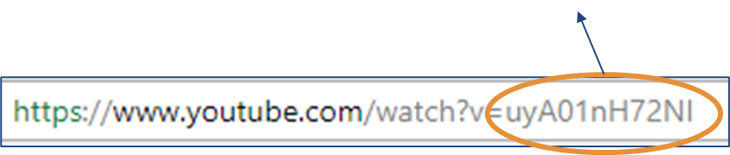
iFrame
Met een iframe-element kan je eenvoudig een Youtube-video toevoegen.
<iframe src="https://www.youtube.com/embed/VIDEO_ID" width="680" height="385"></iframe>

Slide 20
Oefening
Maak een webpagina ‘muziek.html’ aan.
Zoek op Youtube de videoclip van je favoriete liedje
Voeg de Youtube-video toe aan je webpagina.
Stel de hoogte van de iframe in op 600px en de breedte op 800px.
Zoek via het internet naar andere mogelijke attributen.

Slide 21
CSS

Slide 22
Webtalen
HTML (HyperText Markup Language)
Taal om inhoud van structuur te voorzien met behulp van annotaties
CSS (Cascading Style Sheets)
Taal om inhoud van opmaak te voorzien
JavaScript
Taal om interactie en functionaliteit toe te voegen

Slide 23
Syntax van CSS

Slide 24
Webtalen
Een CSS-regel bestaat uit twee delen:
De selector
De stijldeclaraties met de stijleigenschappen en hun waardes
selector {
stijldeclaratie;
}

Slide 25
p { font-size: 15pt;
line-height: 20pt;
color: red;
}
h1, h2 {
font-family: “Times New Roman”, Serif;
}
https://www.w3schools.com/css/css_syntax.asp

Slide 26
Commentaar
Soms kan het handig zijn om commentaar toe te voegen aan de code.
/* Dit is een stukje commentaar */

Slide 27
Toepassen van CSS

Slide 28
Inline of lokale stijl
De stijl wordt vastgelegd binnen de begintag van een HTML-element.
<p style=“color:red; font-size:12pt;”>Een rode tekst met lettergrootte 12pt.</p>

Slide 29
Globale stijl of blokstijl
De stijl wordt vastgelegd in het head-element van de webpagina.
<head>
<title>Startpagina</title>
<meta charset="utf-8" />
<style>
body {
margin: 10px;
background-color: #999999;
}
p {
font: 10pt/14pt Verdana, Arial, Geneva, sans-Serif;
text-align: justify;
}
</style>
</head>

Slide 30
Gelinkte stijl met apart stijlblad
De stijl wordt vastgelegd in een apart bestand met CSS-extensie.
De link naar het bestand wordt in het head-element van de webpagina geplaatst.
<head>
<title>Startpagina</title>
<meta charset="utf-8" />
<link href="mijn_stijl.css" rel="stylesheet" />
</head>

Slide 31
Cascading - waterval
De webbrowser kijkt op basis van deze volgorde naar de stijl:
Gelinkte stijl (op website-niveau)
Globale stijl (op pagina-niveau)
Lokale stijl (op element-niveau)
https://www.w3schools.com/css/css_howto.asp

Slide 32
Selectors

Slide 33
Tags
Elke HTML-tag kan gebruikt worden als selector.
Elk element met die tag krijgt dezelfde opmaak.
h1 {
color: red;
}

Slide 34
Classes
Stijleigenschappen die voor meerdere HTML-elementen kunnen dienen, worden samengebracht in één class.
De class worden aan de elementen gekoppeld via een class-attribuut.
De class-selector start met een punt . in de CSS.

Slide 35
p {
font-family: Verdana, Arial, Geneva, sans-serif;
}
.text {
font-size: 10pt;
}
.red {
color: #FF0000;
font-size: 13pt;
}
<body>
<p class="text">De class text met lettergrootte 10pt.</p>
<p class="red">De class red, met rode tekstkleur en lettergrootte 13pt.</p>
<p class="text">De class text opnieuw gebruikt.</p>
<p class="red">De class red opnieuw gebruikt!</p>
<p>Een paragraaf zonder class...</p>
</body>

Slide 36
Fixed classes
Classes gekoppeld aan één bepaald element.
.red {
color: red;
}
p.red {
font-size: 13pt;
text-align: center;
}
<body>
<h1 class="red">Hoofding met klasse red</h1>
<p class="red">Paragraaf met klasse red</p>
</body>

Slide 37
ID
Een ID is uniek voor één specifiek HTML-element.
Een ID wordt aan één HTML-element gekoppeld via het ID-attribuut.
Een ID-selector start met een hashtag # in de CSS.

Slide 38
#green {
color: green;
}
<body>
<h1 id=“green”>Deze hoofding heeft een unieke ID en is hierdoor groen</h1>
<h1>Deze hoofding heeft de unieke ID niet, want deze is al gebruikt</h1>
<p>Deze paragraaf heeft de unieke ID ook niet, want deze is al gebruikt</p>
</body>

Slide 39
Speciale selector - Wildcard
Deze selector heeft invloed op alle HTML-elementen van de webpagina.
* {
font-family: Arial, sans-serif;
margin: 0;
}

Slide 40
Speciale selector – Gecombineerde classes
In het class-attribuut van een HTML-element mag je meerdere classes aanroepen, gescheiden door een spatie.
.geel {
color: yellow;
}
.cursief {
font-style:italic;
}
<p class=”geel cursief”>Deze tekst is geel en cursief</p>

Slide 41
Speciale selector – Contextuele selector
Via deze selector kan je stijleigenschappen geven aan alle afstammelingen.
header h1 strong {
color:gray;
}

Slide 42
Speciale selector – Kinderen combineren
Bij deze selector is de volgorde belangrijk.
h1 + p {
font-size: 10px;
}
https://www.w3schools.com/css/css_combinators.asp

Slide 43
Speciale selector - Attribuutselector
Je kan ook een opmaak geven op basis van een attribuut of attribuutwaarde van een HTML-element.
img[alt] {…}
img[alt="figuur"] {…}
img[alt^="figuur"] {…}
img[alt$="figuur"] {…}
img[alt*="figuur"] {…}
https://www.w3schools.com/css/css_attribute_selectors.asp

Slide 44
Pseudo-classes
Je kan een opmaak geven aan een HTML-element op basis van de toestand van dat HTML-element.
Wordt voornamelijk gebruikt voor hyperlinks, maar andere toestanden zijn ook mogelijk.
https://www.w3schools.com/css/css_pseudo_classes.asp

Slide 45
a:link {
color: #0000FF;
text-decoration: none;
}
a:visited {
color: #0000AA;
text-decoration: underline;
}
a:active {
color: #0000AA;
text-decoration: underline;
}
a:hover {
color: #0000FF;
text-decoration: underline;
}

Slide 46
Eenheden

Slide 47
Eenheden
em | De breedte van de letter ‘M’
px | In pixels, volgens de schermresolutie
pt | In punten, waarbij 1pt gelijk is aan 1/72in
% | Percentage ten opzichte van de parent
Er bestaan nog andere eenheden, maar deze zijn minder courant.

Slide 48
Kleuren

Slide 49
Kleurnamen
Origineel: 17 kleurnamen
In CSS3: 147 kleurnamen
Aqua | Black | Blue | Fuchsia | Gray
Green | Lime | Orange | Maroon | Navy
Olive | Purple | Red | Silver | Teal
White | Yellow

Slide 50
RGB-model
Je kan een kleur bepalen door intensiteiten van rood, groen en blauw licht te mengen.
Hexadecimale notatie als #rrggbb
Waardes uitgedrukt in cijfers 0-9 en letters A-F
Decimale notatie als rgb(r, g, b) of rgb(r%, g%, b%)
Waardes uitgedrukt in cijfers 0-255
Waardes uitgedrukt in percentages

Slide 51
body {
background-color: #ff77ff;
color: #2f4f4f;
}
body {
background-color: rgb(255,119,255);
color: rgb(47, 79, 79);
}
body {
background-color: rgb(100%,46.7%,100%);
color: rgb(18.4%,31%,31%);
}

Slide 52
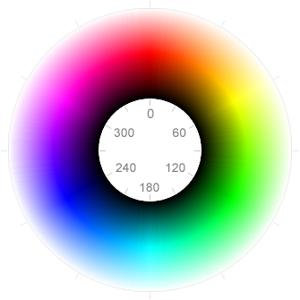
HSL-model
Je kan een kleur bepalen door een waarde toe te kennen aan de tint (in graden), de verzadiging (in percentage) en de helderheid (in percentage).
body {
background-color: hsl(300, 100%, 50%);
color: hsl(180, 25%, 25%);
}

Slide 53
Transparantie
Je kan in CSS transparantie gebruiken door een alpha-waarde toe te voegen.
background-color: rgba(255,119,255, 0.2);
background-color: rgba(100%,46.7%,100%, 0.2);
background-color: hsla(300, 100%, 50%, 0.2);

Slide 54
Tekstopmaak

Slide 55
Stijleigenschappen tekstopmaak
CSS | Waarde
font-family | naam van het lettertype
font-style | normal | italic | oblique
font-variant | normal | small-caps
font-weight | normal | bold | bolder | lighter | 100 - 700
font-size | xx-small | x-small | small | medium | large | x-large | xx-large | larger | smaller | in | cm | mm | pt | px | em | ex | %
font | font-style | font-variant | font-weight | font-size / line-height | font-family
Verkorte schrijfwijze!

Slide 56
Verkorte schrijfwijze gebruiken
Je kan soms meerdere CSS-stijleigenschappen combineren.
De volgorde is hierbij vaak (deels) van belang
p {
font-family: Times, serif; font-size: 12pt; line-height: 20pt; font-weight: bold; font-style: italic;
}
p {
font: bold italic 12pt/20pt Times, serif;
}
Font-weight en font-style eerst specificeren!

Slide 57
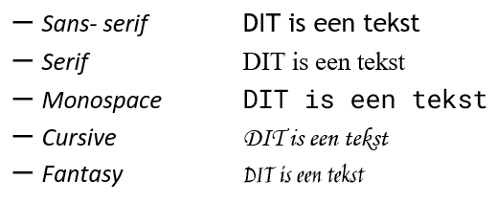
Generieke font-families
Om problemen te vermijden, voeg je best altijd een generieke font-family toe wanneer je een lettertype vastlegt.

Slide 58
Lettertypes van meerdere woorden
Lettertypen die bestaan uit meer dan één woord moeten tussen quotes geschreven worden.
body {
font-family: "Times New Roman", Geneva, Serif;
}

Slide 59
Stijleigenschappen tekstopmaak
CSS | Waarde
direction | tekstrichting: ltr | rtl
line-height | lijnhoogte: getal met eenheid
text-align | horizontale uitlijning: left | right | center | justify
text-decoration | tekstdecoratie: none | underline | overline | line-through | blink
text-shadow | tekstschaduw: h-shadow v-shadow blur-radius color
vertical-align | verticale uitlijning: baseline | sub | super | top | text-top | middle | bottom | text-bottom | %
https://www.w3schools.com/css/css_text.asp

Slide 60
Oefening
Maak een webpagina aan ‘tekstopmaak.html’.
Surf naar de website http://www.lipsum.com
Kopieer vijf alinea’s van de Lorum ipsum tekst.
Plaats deze vijf alinea’s als paragrafen op je webpagina.
Geef iedere paragraaf een andere class als attribuut.
Geef iedere paragraaf een totaal andere tekstopmaak via de class-selector.
Geef iedere paragraaf een andere tekstkleur.

Slide 61
BOX-model

Slide 62

BOX-model
Elk element kan als een ‘box’ gezien worden in functie van het design.

Slide 63
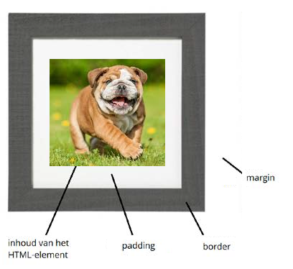
https://www.w3schools.com/css/css_boxmodel.asp

Slide 64
Padding
Witruimte binnen een HTML-element
4 waardes (te gebruiken in de richting van de klok)
top
right
bottom
left

Slide 65
p {
padding-top: 50px;
padding-right: 25px;
padding-bottom: 100px;
padding-left: 30px;
}
Verkorte schrijfwijzes:
padding: 50px 25px 100px 30px; → Alle zijdes verschillend
padding: 50px 25px; → Tegenoverstaande zijdes identiek
padding: 25px; → Alle zijdes identiek

Slide 66
Margin
Witruimte buiten een HTML-element
4 waardes (te gebruiken in de richting van de klok)
top
right
bottom
left

Slide 67
p {
margin-top: 50px;
margin-right: 25px;
margin-bottom: 100px;
margin-left: 30px;
}
Verkorte schrijfwijzes:
margin: 50px 25px 100px 30px; → Alle zijdes verschillend
margin: 50px 25px; → Tegenoverstaande zijdes identiek
margin: 25px; → Alle zijdes identiek

Slide 68
Border
Kader rond een HTML-element, tussen padding en margin.
Je kan aan een kader een breedte, kleur en stijl geven.
https://www.w3schools.com/css/css_border.asp

Slide 69
p {
border-top-width: 5px;
border-right-width: 15px;
border-bottom-width: 5px;
border-left-width: 10px;
border-color: green;
border-style: dashed;
}
p {
border-width: 5px 15px 5px 10px;
border-color: green;
border-style: dashed;
}
p {
border: 5px green dotted;
}

Slide 70
Stijleigenschappen voor blokelementen
clear | zwevende elementen weigeren: left | right | both
float | zweven: left | right
height | hoogte: getal met eenheid
margin | marge: getallen met eenheid
padding | witruimte: getallen met eenheid
width | breedte: getal met eenheid
border | rand/kader: width color style
box-shadow | schaduw: kleur x-verplaatsing y-verplaatsing vervaging en verspreiding
border-radius | afronding van de rand: getal met eenheid
border-image | Randfiguur: url()

Slide 71
Stijleigenschap Display
Stijleigenschap om af te wijken van het standaardgedrag van een HTML-element met betrekking tot blok of inline.
https://www.w3schools.com/css/css_display_visibility.asp
CSS | Gedrag
none | geen box
block | blokelement met box errond
inline | inline
inline-block | inline, maar maakt een box
inherit | erft de eigenschap van zijn parent element

Slide 72
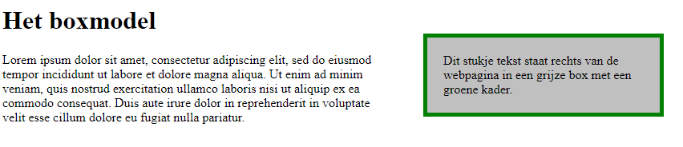
Oefening
Maak een webpagina ‘box-model.html’ aan.
Maak onderstaande printscreen zo goed als mogelijk na. De afmetingen en kleuren mag je zelf inschatten en/of kiezen.

Slide 73
Opmaak van lijsten

Slide 74
Stijleigenschappen voor lijsten
CSS | Waarde
display | displayeigenschap: block | inline | inline-block | list-item | none
list-style-type | opsommingsteken: disc | circle | square | none nummering: decimal | lower-roman | upper-roman | lower-alpha | upper-alpha
list-style-image | opsommingsteken figuurlocatie: url()
list-style-position | locatie opsomming/nummering: inside | outside
list-style | lijststijl: type image position (verkorte notatie)
https://www.w3schools.com/css/css_list.asp

Slide 75
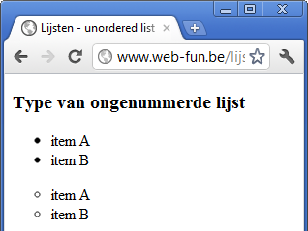
#rondje {
list-style: disc;
}
#cirkel {
list-style: circle;
}
<ul id="rondje">
<li>item A</li>
<li>item B</li>
</ul>
<ul id="cirkel">
<li>item A</li>
<li>item B</li>
</ul>

Slide 76
Oefening
Open je eerder aangemaakte webpagina ‘recept.html’.
Verander het opsommingsteken van de boodschappenlijst in een vierkantje.
Pas de automatische nummer aan naar Romeinse cijfers.

Slide 77
Opmaak van afbeeldingen

Slide 78
Stijleigenschappen voor afbeeldingen
CSS | Waarde
vertical-align | verticale uitlijning: top | text-top | middle | bottom | text-bottom | baseline | sub | super
float | horizontale uitlijning: left | right
border | rand/kader: style width color
padding | witruimte: getallen met eenheid
margin | marge: getallen met eenheid

Slide 79

img {
width:70px;
}
img#links {
float:left;
}
img#rechts {
float:right;
}
h2 {
text-align:center;
}
<img src="school.jpg" alt=“PXL" id="links" />
<img src="school.jpg" alt=“PXL" id="rechts" />
<h2>Tussen twee afbeeldingen</h2>

Slide 80
Afbeelding als achtergrond
CSS | Waarde
background-attachment | hechting aan pagina: scroll | fixed
background-color | kleur: color-rgb | color-hex | color-name | transparent
background-image | afbeeldingslocatie: url()
background-position | horizontale positie: left, center, right verticale positie: top, center, bottom
background-repeat | herhaling: repeat | repeat-x | repeat-y | no-repeat
background-size | grootte: getallen met eenheid
https://www.w3schools.com/css/css_background.asp

Slide 81
body {
background-image: url(figuren/tegel.jpg);
background-color: #9E9889;
background-repeat: repeat-x;
}

Slide 82
Oefening
Maak een webpagina ‘pxl-repeat.html’ aan.
Zoek op het internet naar het logo van de PXL.
Sla het logo op in je projectmap (in de map img).
Voeg het logo toe aan je webpagina als achtergrondfiguur.
Stel de volgende stijleigenschappen in:
Breedte: 50px
Hoogte 50px
Herhaling: horizontaal en verticaal

Slide 83
Opdrachten

Slide 84
Opdrachten
Download op BlackBoard de PDF met opdrachten (HTML & CSS > Oefeningen & Opdrachten)
Deze opdrachten mag je volgende week in de klas maken
Eerder klaar? Bekijk dan het extra cursusmateriaal op CodeCademy en PluralSight

